Slide 1
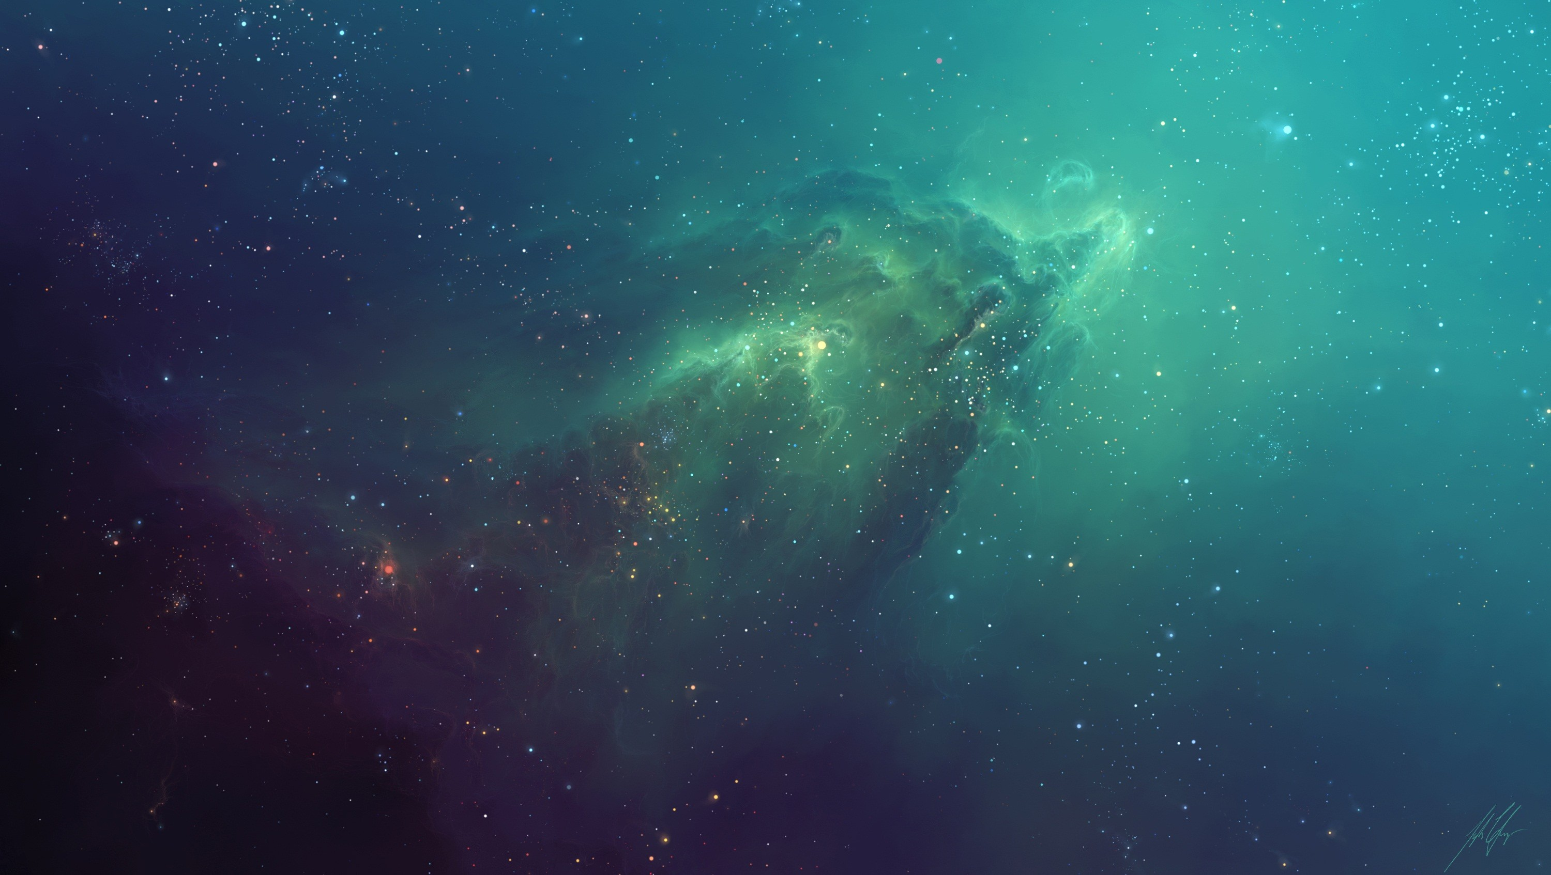

Neural-art
Notes:
亲，本页特殊字体为“Billboard”和“张海山锐谐体”，字体下载推荐网址http://www.qiuziti.com/，下载解压缩后将字体复制至C盘WINDOWS文件夹里的FONTS文件夹下即可。
1

Slide 2
Neural-art
主题：neural-art 于未来智能

Slide 3

Neural-art
·弱人工智能：擅长于单个方面的人工智能。
·强人工智能：人类级别的人工智能。
·超人工智能：牛津哲学家，知名人工智能思想家Nick Bostrom把超级智能定义为“在几乎所有领域都比最聪明的人类大脑都聪明很多，包括科学创新、通识和社交技能”。

Slide 4
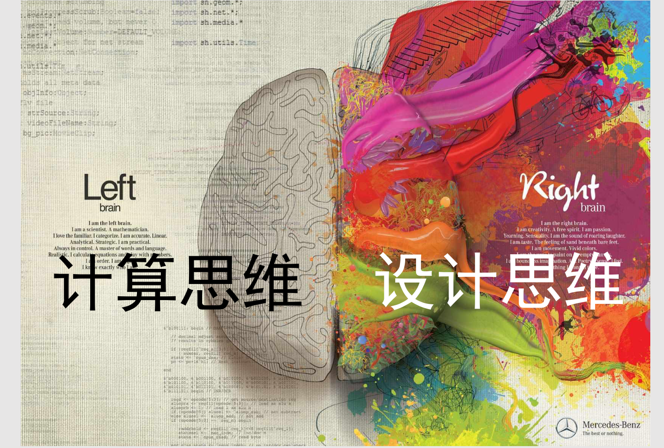
Neural-art
弱人工智能
超级人工智能
Domain
data
https://adsoftheworld.com/media/print/mercedes_left_brain_right_brain_paint

Slide 5
Neural-art
Neural-art
？
？
弱人工智能
超级人工智能

Slide 6
Neural-art
弱人工智能------------------------Neural-art
1、算法：
多伦多大学教授Hinton提出“深度学习”概念，为解决难题带来希望
斯坦福大学计算机科学家费根提出“知识工程”
大量产品化专家系统推出
1990
寒冬期
2013-2015
使用于不同领域的神经网络结构（RNN、CNN、DNN）
1977
专家系统
2006
深度学习
专家系统学习能力有限，受限于数据量和计算能力，多层神经网络技术昙花一现

Slide 7
Neural-art
弱人工智能------------------------Neural-art
2、数据
2013年（被称为大数据元年），据IBM日本公司调查，全球每天生成的数据量达到2.5EB，相当于10亿张容量为25GB的蓝光光盘。
同时，其还指出人类迄今为止生成的数据中，有90％是在近两年内产生的。

Slide 8
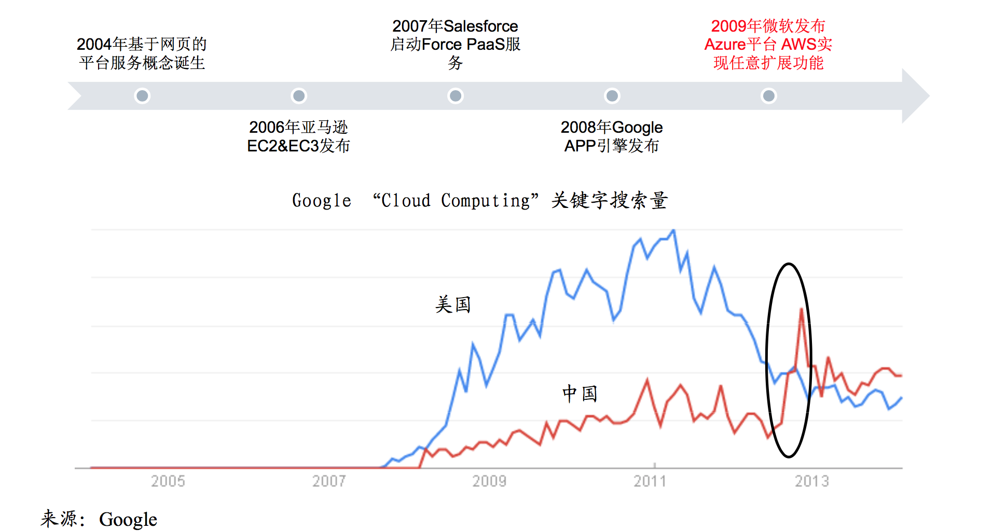
Neural-art
弱人工智能------------------------Neural-art
3、计算能力
·硬件的发展：由摩尔定律支配的微处理器的更新迭代
·云计算的提出：“云”具有相当的规模，Google云计算已经拥有100多万台服务器， Amazon、IBM、微软、Yahoo等的“云”均拥有几十万台服务器。企业私有云一般拥有数百上千台服务器。“云”能赋予用户前所未有的计算能力。
·新的运算结构的产生：为特殊工作特制优化的芯片，甚至通过探索离奇的量子力学同时处理多个数据集。

Slide 9

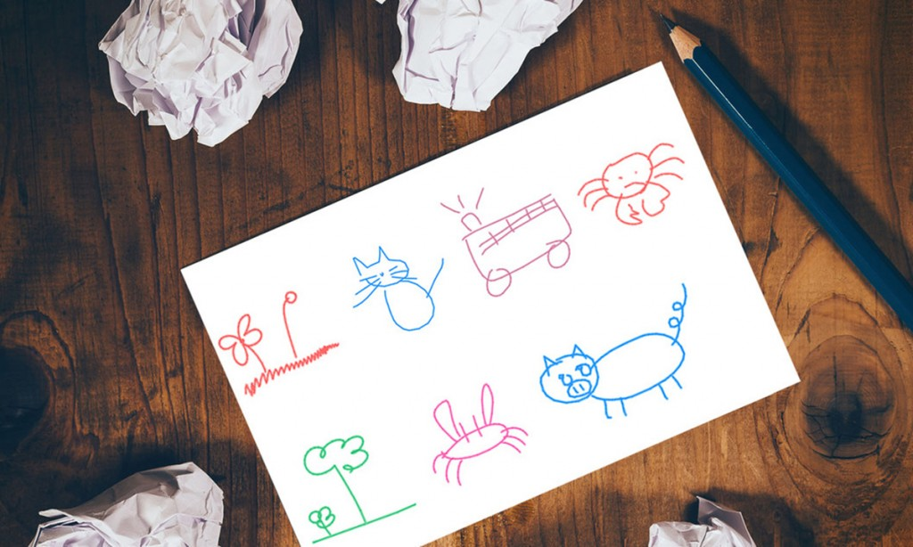
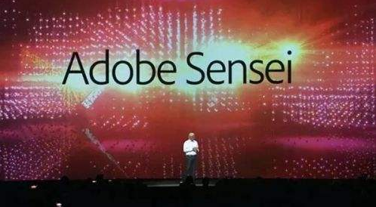

Neural-art
弱人工智能------------------------Neural-art
正是由于在算法、数据、计算能力三驾马车的驱动下，neural-art作为弱人工智能的应用产物出现，并在近几年突然兴起。
2016
阿里鲁班 GoogleSketchRNN AdobeSensei智能插件 Prisma修图

Slide 10
Neural-art
Neural-art
算法、数据、计算能力
算法、数据、计算能力？
弱人工智能
超级人工智能

Slide 11
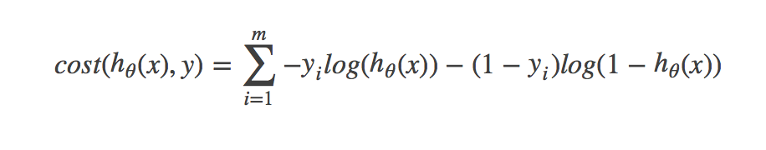
Neural-art
1、算法：
什么是人工智能？
机器“像人一样思考”、“像人一样行动”、“理性地思考”和“理性地行动”
经济学中的理性人（经济人）：假定人思考和行为都是目标理性的，唯一地试图获得的经济好处就是物质性补偿的最大化。
而在Neural（神经网络）中，正是有个设定叫做cost function（损失函数）让这种算法变得理性。
神经网络的训练过程，就是从输入端到输出端的损失最小化（本质是拟合问题），中间有着各式各样的网络结构和算法去支撑这个最小化的过程。
在研究Neural-art的过程中会不断尝试各种结构和算法，其中有效部分对超级人工智能有极大的借鉴意义。

Slide 12
Neural-art
2、数据
据IDC的一项调查报告中指出：大数据中80%的数据都是非结构化数据。
而在神经网络的训练过程中需要的是标注好的结构化数据，如何将已有的海量非结构化数据转化可供神级网络训练的数据，是及其重要的一步。

Slide 13
Neural-art
Neural-art
算法、数据、计算能力
算法、数据
弱人工智能
超级人工智能
Neural-art不只是一个简单的新兴产业，更是通往下次人工智能革命的桥梁

